Slide 1
The A/B Effect
@seppo0011

Slide 2
Paper
Michelle N. Meyer, Patrick R. Heck, Geoffrey S. Holtzman, Stephen M. Anderson, William Cai, Duncan J. Watts, and Christopher F. Chabris (2019) Objecting to experiments that compare two unobjectionable policies or treatments
https://www.pnas.org/content/116/22/10723

Slide 3
Antes de hablar del paper

Slide 4
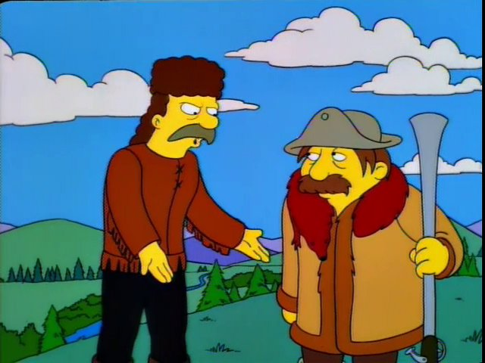
A/B testing
A/B Testing (o randomized controlled trial)
Dividir una población en dos o más grupos aleatoriamente
Probar dos estímulos distintos y ver el resultado

Slide 5
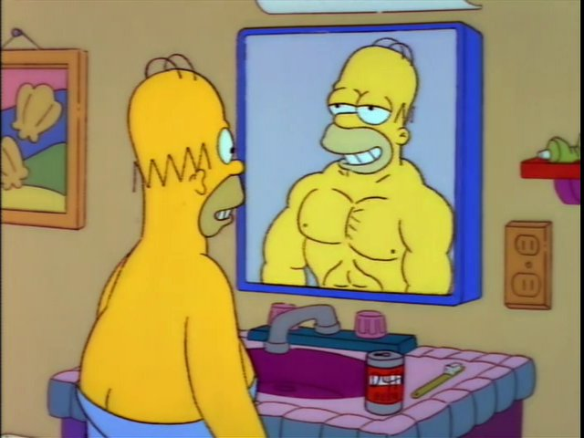
A/B testing
A veces la gente miente (o sobreestima su capacidad).
Es necesario exponerles a una situación para ver su reacción.

Slide 6
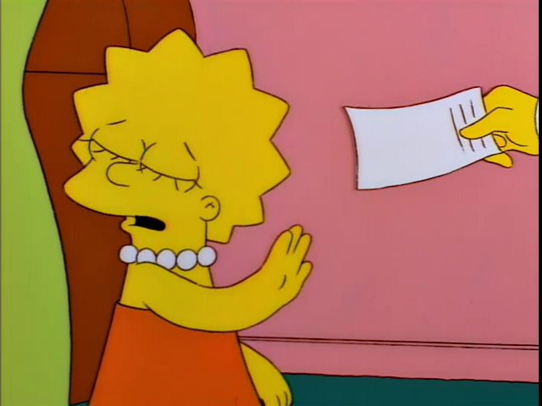
A/B testing
Si hay que exponerles a la situación, hay que pedir su consentimiento.
A veces obtenerlo afecta el resultado.

Slide 7
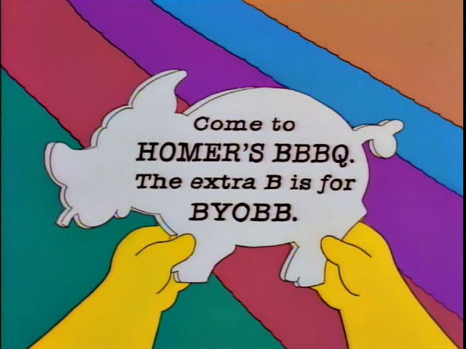
Belmont Report: Ethical Principles and Guidelines for the Protection of Human Subjects of Research, Report of the National Commission for the Protection of
Invitar a participar de una investigación pero que los detalles no se les van a revelar hasta que concluya.
Requisitos:
que los riesgos para los individuos no sea más que mínimos
que haya un plan para informar a los sujetos cuando el experimento haya concluido
no ocultar riesgos y responder cualquier pregunta que hagan las personas.

Slide 8
Ejemplos

Slide 9


Slide 10
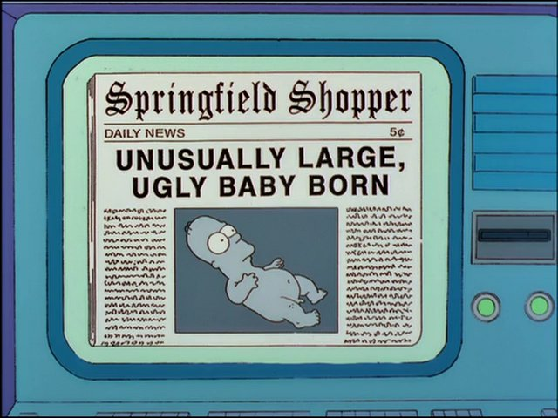
News Feed
Primera versión: knobs manuales (más fotos, menos historias de plataforma)
2007: modelo basado en afinidad, peso y decaimiento
2010: Machine Learning con muchos parámetros

Slide 11
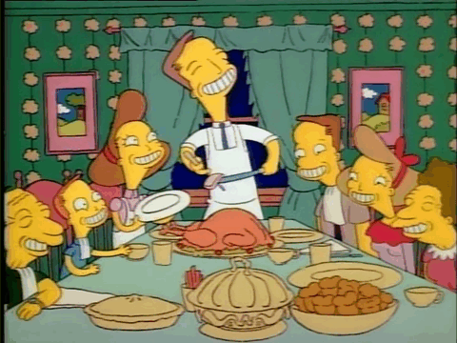
News Feed
¿Qué efecto genera?
Dos opciones:
Contagio
Envidia

Slide 12
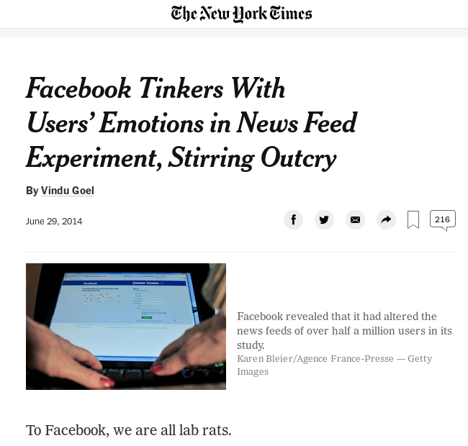
News Feed

Slide 13


Slide 14
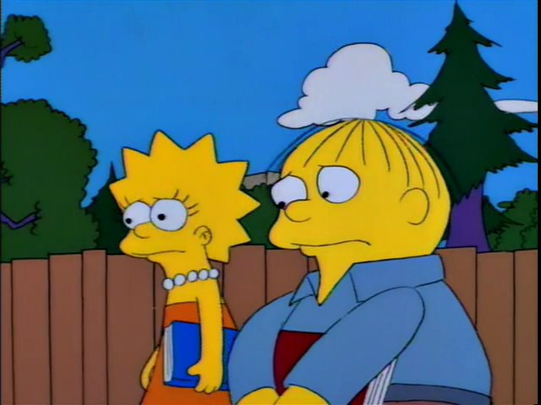
Match Rating
Trata de estimar cuán compatibles son dos personas.

Slide 15
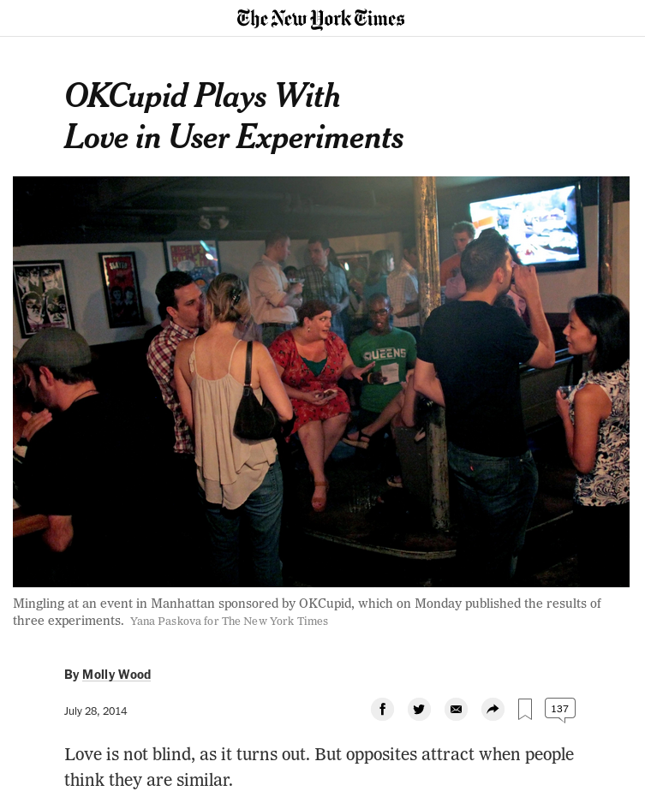
Match Rating

Slide 16
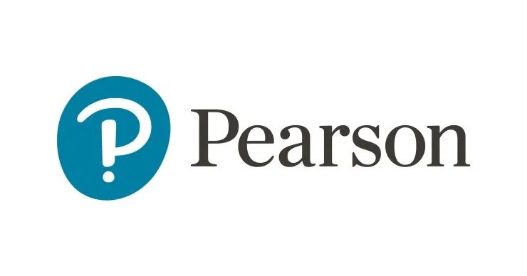

Slide 17
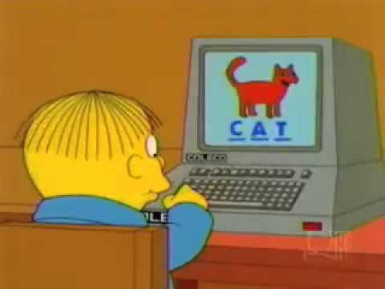
Encouraging messages
Software que enseña programación.
A: no agregar
B: “The most successful programmers spend hours practicing their skills behind the scenes.”
C: “Some students tried this question 26 times! Don’t worry if it takes you a few tries to get it right.”

Slide 18
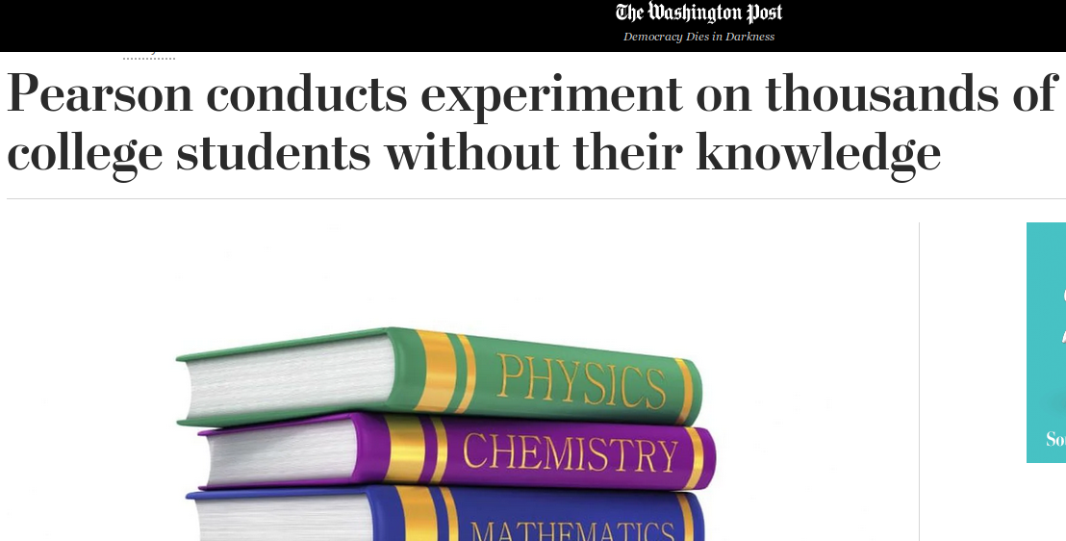
Encouraging messages

Slide 19
Objecting to experiments that compare two unobjectionable policies or treatments

Slide 20
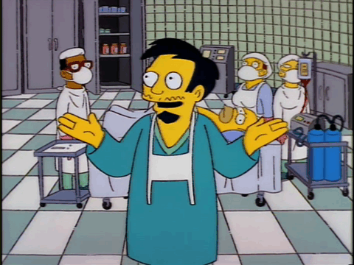
Estudio 1
Reducir infecciones al hacer un procedimiento.
Opciones:
Checklist en ID
Checklist en poster
A/B test entre ID y Poster

Slide 21
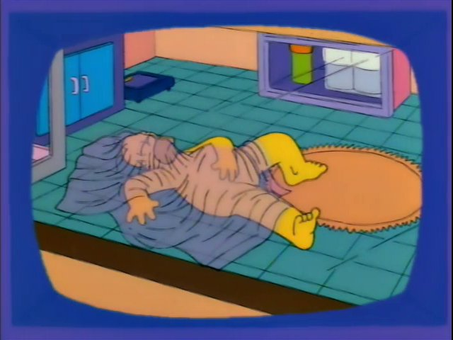
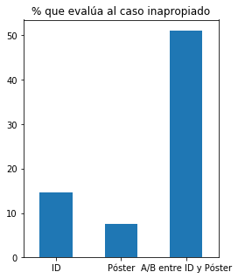
Estudio 1 - Resultados

Slide 22
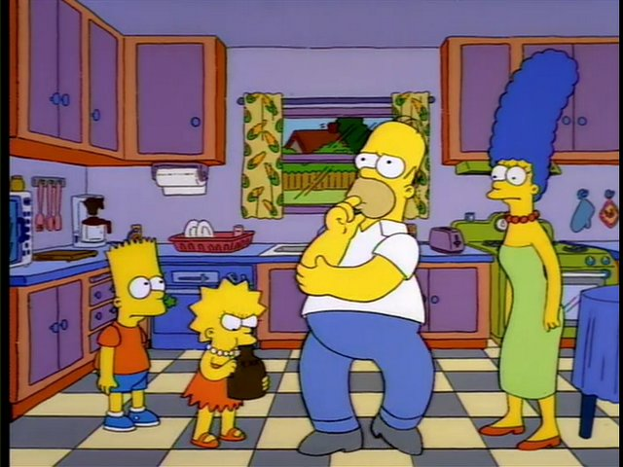
Generación de hipótesis
¿Por qué puede pasar que haya gente que le parezca inapropiado el experimento?

Slide 23
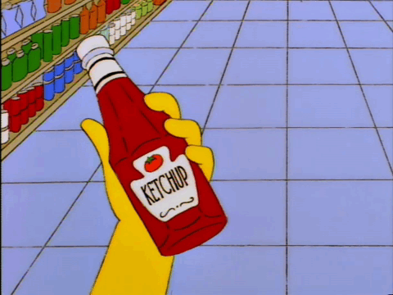
Hipótesis 1
Considerar que una de las dos opciones es mejor que la otra.
El experimento no es necesario.
Expone a los pacientes de la opción “inferior” a riesgos innecesarios.

Slide 24
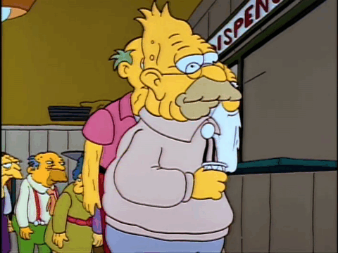
Estudio 4
Dadas dos drogas A y B que están aprobadas y sirven no se sabe que una sea mejor que la otra.
Se ofrecen tres opciones: droga A, droga B y un experimento que las compare.

Slide 25
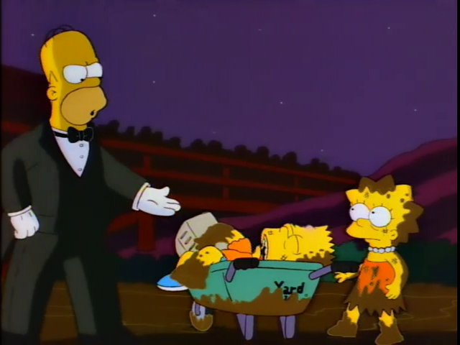
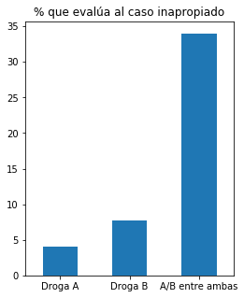
Estudio 4

Slide 26
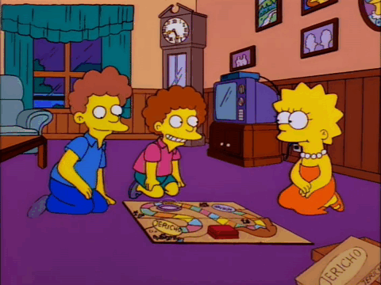
Hipótesis 2
Aversión a la aleatoriedad. Algunas personas recibirían un tratamiento inferior y eso es injusto.

Slide 27

Estudio 5
Nueva prueba.
En una clínica algunos doctores prefieren la droga A y algunos la droga B. El Doctor Jones elige entre:
Caso A: Droga A
Caso B: Droga B
Caso A/B: Experimento comparando los resultados.

Slide 28
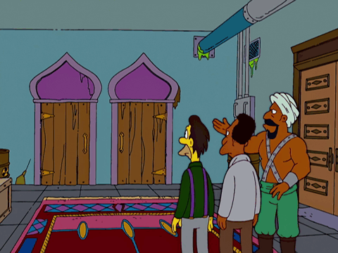
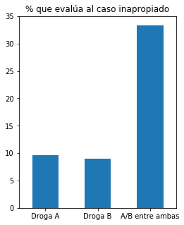
Estudio 5

Slide 29
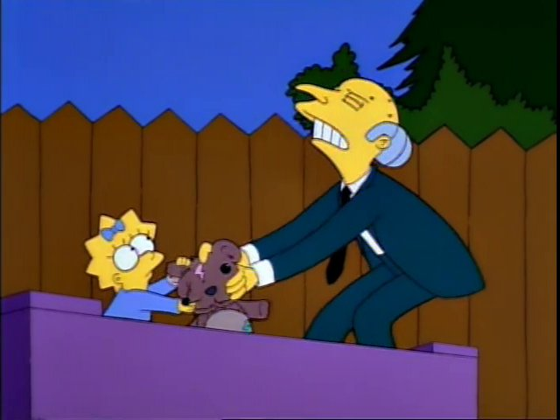
Hipótesis 3
Falta de consentimiento.
No se necesita consentimiento para agregar una checklist para reducir errores.
Ambas drogas eran aceptables sin consentimiento.

Slide 30
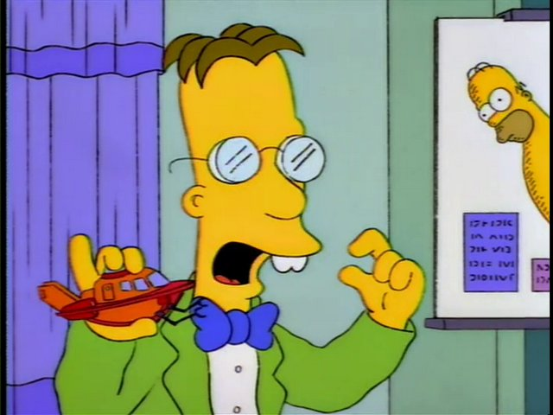
Hipótesis 4
Motivación vil
Aunque se haya explicado el porqué del experimento quizás hay gente que considera que se hacen por fines no altruistas.

Slide 31
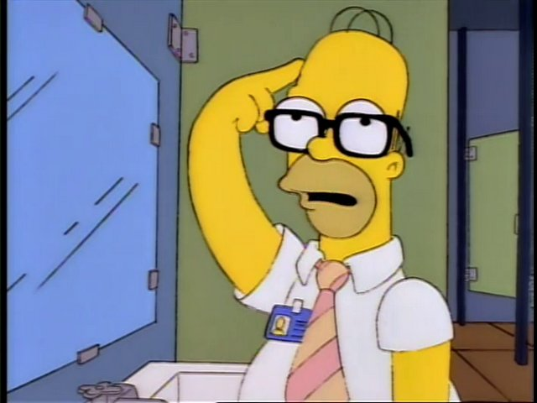
Hipótesis 5
Creencia de que los expertos ya deberían saber qué es mejor.
Esto también hace menos aceptables las pruebas y más aceptables las soluciones no probadas.

Slide 32
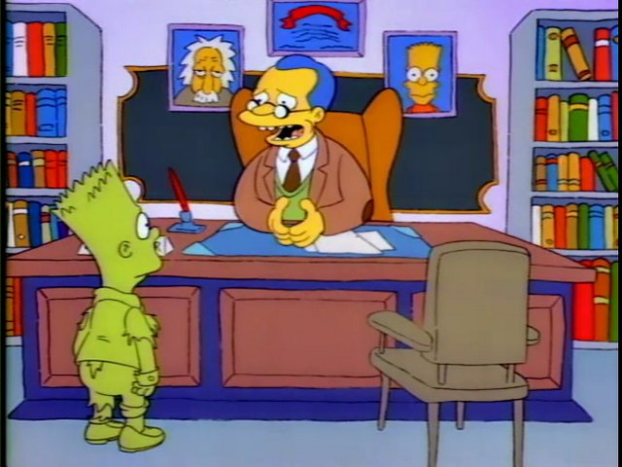
Hipótesis 6
Aversión a la experimentación
(“guinea pigs”, “playing with lives”, “experimenting”)

Slide 33
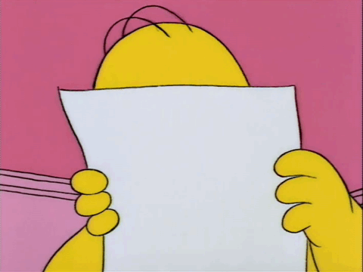
Hipótesis 7
Nivel de educación
No hay una correlación entre el nivel educativo o carrera de la gente que respondió y los resultados.

Slide 34
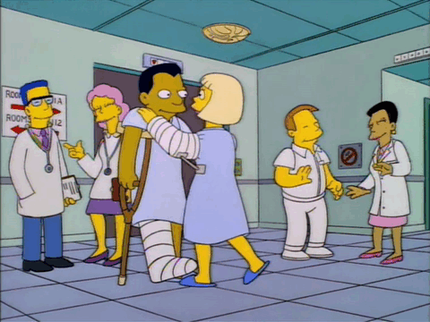
Estudio 6
Replicar estudio 1 (checklist en ID vs poster) y 5 (drogas A vs B) con profesionales de la salud.

Slide 35
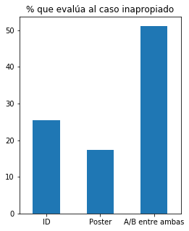
Estudio 6

Slide 36
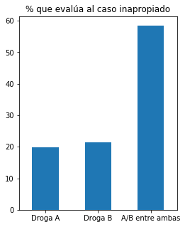
Estudio 6

Slide 37
Conclusiones

Slide 38
Resumen
When neither of two policies is objectionable or perceived as clearly superior, an A/B test comparing them should not be seen as more morally problematic than a unilateral decision to implement either untested policy.

Slide 39
Conclusiones
Las personas que estén en contra de los experimentos pueden negarse a participar, sesgando la muestra de los experimentos y perjudicando.

Slide 40
Conclusiones
Este rechazo a la experimentación puede hacer que los políticos tomen decisiones no probadas en vez de evaluarlas primeros.
Ya sea por ellos caer en esta ilusión o por pensar que sus votantes pueden pensarlo.

Slide 41
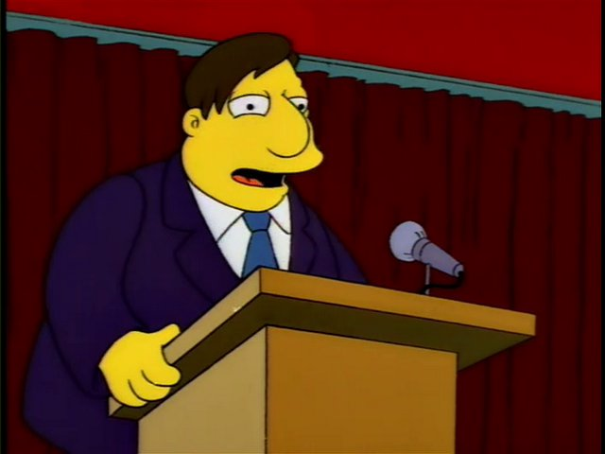
¿Preguntas?

Slide 42
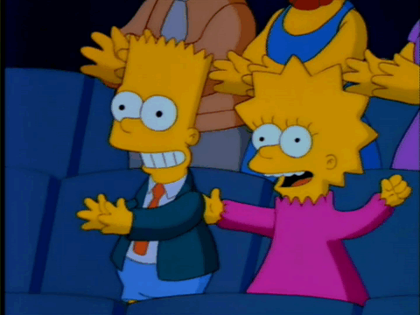
¡Gracias!

Slide 43
Links
https://github.com/seppo0010/the-a-b-effect
https://www.pnas.org/content/116/22/10723

